Slide 1
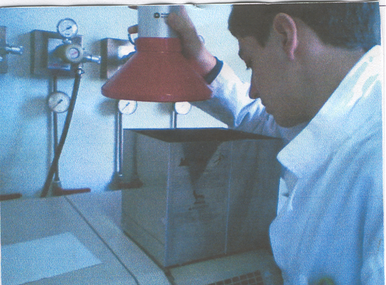
SCHEDA VISUALE su SITUAZIONI A RISCHIO in un LABORATORIO CHIMICO BIOLOGICO
OSSERVA ATTENTAMENTE L’IMMAGINE E RISPONDI ALLE SEGUENTI DOMANDE:
QUALE RISCHIO E’ RAPPRESENTATO
QUALI CONSEGUENZE PUO’ PROVOCARE
COME TI COMPORTI NOTANDO UNA SITUAZIONE COME QUESTA
PROVA A PENSARE QUALE DANNO SI PUO’ VERIFICARE IN QUELLA SITUAZIONE
PROPONI UNA MISURA DI INTERVENTO PER EVITARE QUELLA SITUAZIONE E/O PORRE RIMEDIO

Slide 2
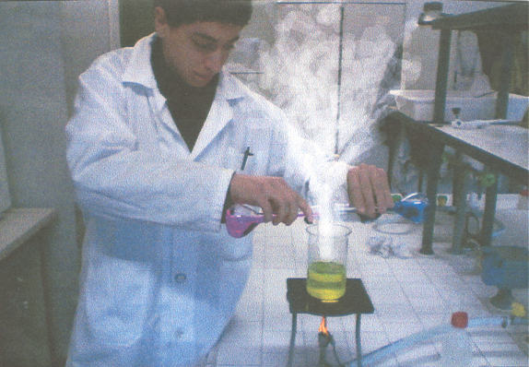
SCHEDA VISUALE su SITUAZIONI A RISCHIO in un LABORATORIO CHIMICO BIOLOGICO
OSSERVA ATTENTAMENTE L’IMMAGINE E RISPONDI ALLE SEGUENTI DOMANDE:
QUALE RISCHIO E’ RAPPRESENTATO
QUALI CONSEGUENZE PUO’ PROVOCARE
COME TI COMPORTI NOTANDO UNA SITUAZIONE COME QUESTA
PROVA A PENSARE QUALE DANNO SI PUO’ VERIFICARE IN QUELLA SITUAZIONE
PROPONI UNA MISURA DI INTERVENTO PER EVITARE QUELLA SITUAZIONE E/O PORRE RIMEDIO

Slide 3
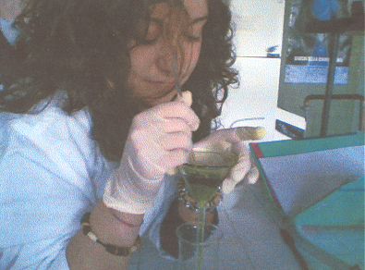
SCHEDA VISUALE su SITUAZIONI A RISCHIO in un LABORATORIO CHIMICO BIOLOGICO
OSSERVA ATTENTAMENTE L’IMMAGINE E RISPONDI ALLE SEGUENTI DOMANDE:
QUALE RISCHIO E’ RAPPRESENTATO
QUALI CONSEGUENZE PUO’ PROVOCARE
COME TI COMPORTI NOTANDO UNA SITUAZIONE COME QUESTA
PROVA A PENSARE QUALE DANNO SI PUO’ VERIFICARE IN QUELLA SITUAZIONE
PROPONI UNA MISURA DI INTERVENTO PER EVITARE QUELLA SITUAZIONE E/O PORRE RIMEDIO

Slide 4
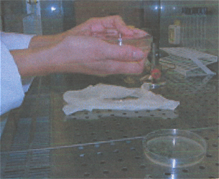
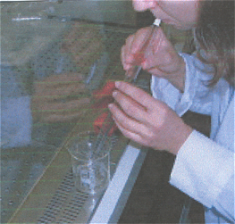
SCHEDA VISUALE su SITUAZIONI A RISCHIO in un LABORATORIO CHIMICO BIOLOGICO
OSSERVA ATTENTAMENTE L’IMMAGINE E RISPONDI ALLE SEGUENTI DOMANDE:
QUALE RISCHIO E’ RAPPRESENTATO
QUALI CONSEGUENZE PUO’ PROVOCARE
COME TI COMPORTI NOTANDO UNA SITUAZIONE COME QUESTA
PROVA A PENSARE QUALE DANNO SI PUO’ VERIFICARE IN QUELLA SITUAZIONE
PROPONI UNA MISURA DI INTERVENTO PER EVITARE QUELLA SITUAZIONE E/O PORRE RIMEDIO

Slide 5
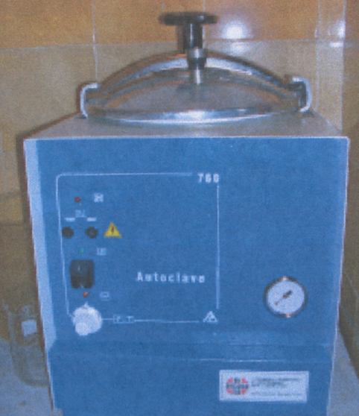
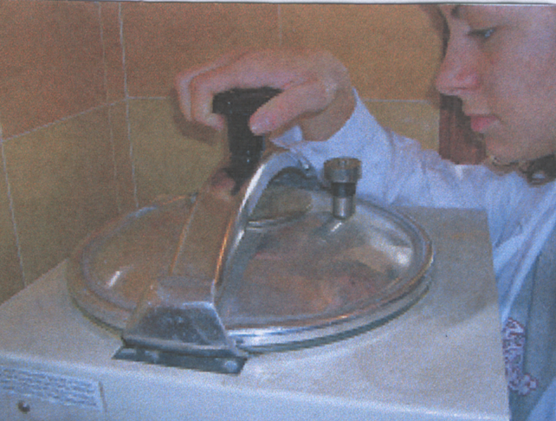
SCHEDA VISUALE su SITUAZIONI A RISCHIO in un LABORATORIO CHIMICO BIOLOGICO
OSSERVA ATTENTAMENTE L’IMMAGINE E RISPONDI ALLE SEGUENTI DOMANDE:
QUALE RISCHIO E’ RAPPRESENTATO
QUALI CONSEGUENZE PUO’ PROVOCARE
COME TI COMPORTI NOTANDO UNA SITUAZIONE COME QUESTA
PROVA A PENSARE QUALE DANNO SI PUO’ VERIFICARE IN QUELLA SITUAZIONE
PROPONI UNA MISURA DI INTERVENTO PER EVITARE QUELLA SITUAZIONE E/O PORRE RIMEDIO

Slide 6
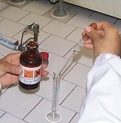
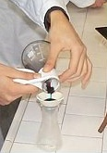
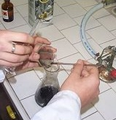
SCHEDA VISUALE su SITUAZIONI A RISCHIO in un LABORATORIO CHIMICO BIOLOGICO
fig.1 fig.2 fig.3
OSSERVA ATTENTAMENTE L’IMMAGINE E RISPONDI ALLE SEGUENTI DOMANDE:
QUALE RISCHIO E’ RAPPRESENTATO
QUALI CONSEGUENZE PUO’ PROVOCARE
COME TI COMPORTI NOTANDO UNA SITUAZIONE COME QUESTA
PROVA A PENSARE QUALE DANNO SI PUO’ VERIFICARE IN QUELLA SITUAZIONE
PROPONI UNA MISURA DI INTERVENTO PER EVITARE QUELLA SITUAZIONE E/O PORRE RIMEDIO

Slide 7
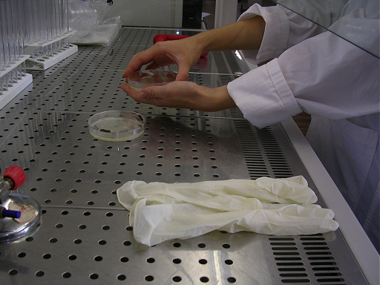
SCHEDA VISUALE su SITUAZIONI A RISCHIO in un LABORATORIO CHIMICO BIOLOGICO
OSSERVA ATTENTAMENTE L’IMMAGINE E RISPONDI ALLE SEGUENTI DOMANDE:
QUALE RISCHIO E’ RAPPRESENTATO
QUALI CONSEGUENZE PUO’ PROVOCARE
COME TI COMPORTI NOTANDO UNA SITUAZIONE COME QUESTA
PROVA A PENSARE QUALE DANNO SI PUO’ VERIFICARE IN QUELLA SITUAZIONE
PROPONI UNA MISURA DI INTERVENTO PER EVITARE QUELLA SITUAZIONE E/O PORRE RIMEDIO

Slide 8
SCHEDA VISUALE su SITUAZIONI A RISCHIO in un LABORATORIO CHIMICO BIOLOGICO
OSSERVA ATTENTAMENTE L’IMMAGINE E RISPONDI ALLE SEGUENTI DOMANDE:
QUALE RISCHIO E’ RAPPRESENTATO
QUALI CONSEGUENZE PUO’ PROVOCARE
COME TI COMPORTI NOTANDO UNA SITUAZIONE COME QUESTA
PROVA A PENSARE QUALE DANNO SI PUO’ VERIFICARE IN QUELLA SITUAZIONE
PROPONI UNA MISURA DI INTERVENTO PER EVITARE QUELLA SITUAZIONE E/O PORRE RIMEDIO

